Slide 1
Advanced-промптинг, каким образом добиваться от моделей нужного результата
Марат Зимнуров

Slide 2
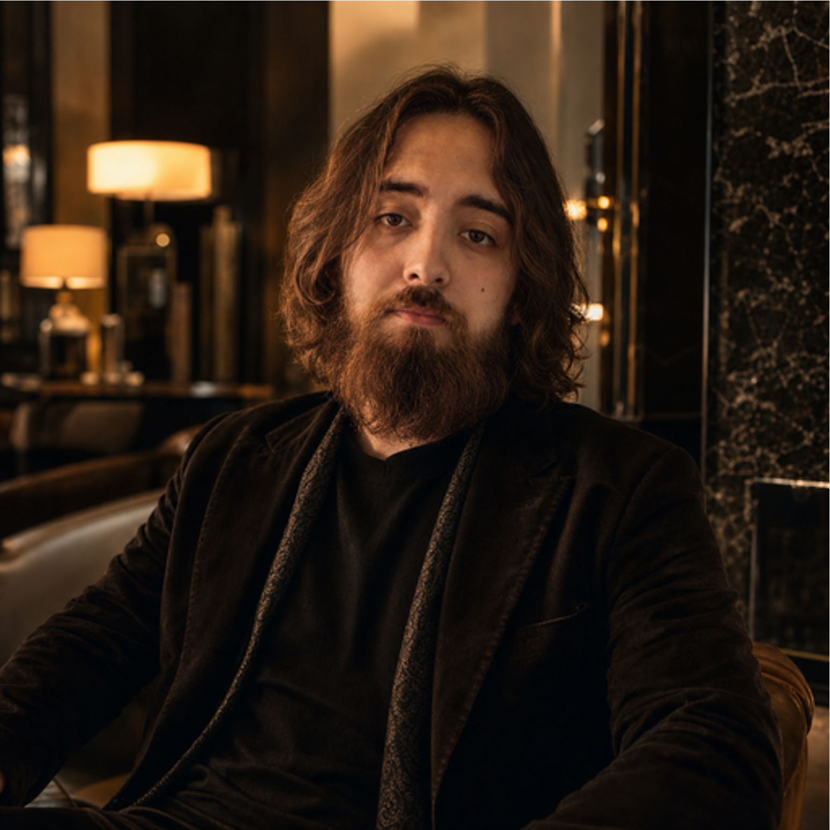
Марат Зимнуров
Руководитель группы разработки ООО «Авито Тех»»
Разрабатываем HR Tech: приём, отпуска, согласия, бенефиты, увольнения, удержания, мерит, комплайенс и так далее…
Преподаватель курса по AI в ИТМО
Преподаватель на кафедре ИТиЦЭ в ИГХТУ: функциональное программирование, фундаментальная информатика, технологии программирования, тестирование программного обеспечения
Ревьювер практик управления проектами ИТМО х ВШЭ
Автор научных работ, образовательных и open- source-проектов, спикер профессиональных конференций HolyJS и CodeFest.
Исследую функциональное программирование, LLM и формальные способы объяснить машине, что правдоподобный код — еще не обязательно рабочий.
Ex-worker: Microsoft, Adjust, Roadmunk, Xsolla, Контур, EPAM, Akvelon
Написал детскую книгу, опубликовал музыкальный альбом, веду блоги и стримы, разрабатываю казуальные игры и визуальные новеллы

Slide 3
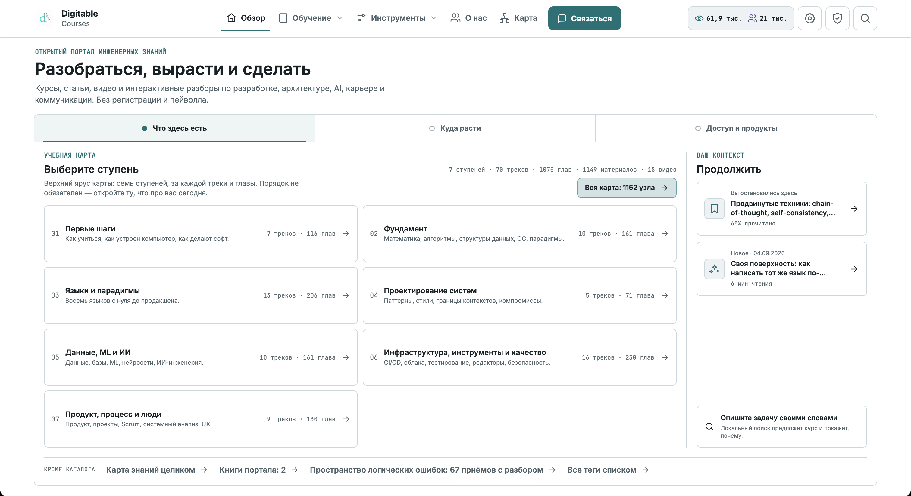

Slide 4

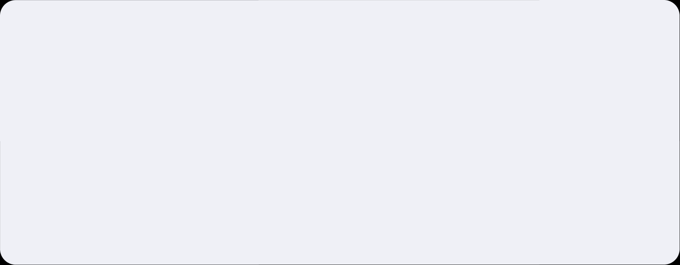
LLM и их токены
#мантра
Это новое электричество и Интернет
Тогда человек зачем?
Чтобы помогало, а не шарахнуло

Slide 5

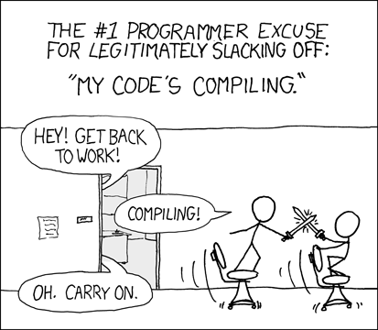
Нейрослоп приходит на code review, в чатах, документации
2007
Компилируется
2026
Агенты работают

Slide 6
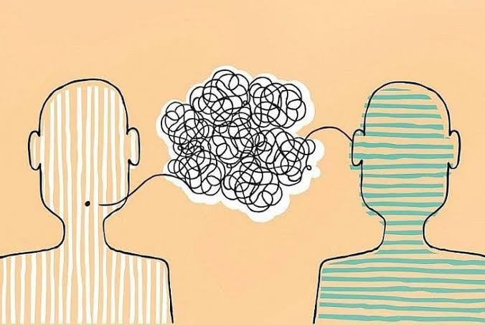
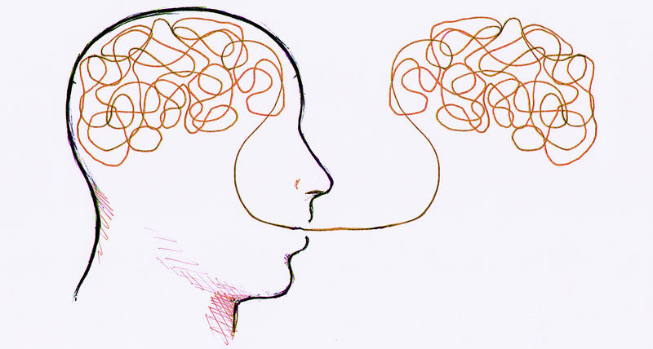
Начнём с человеческой коммуникации
?
Отчёт опять сломан. Ты же senior. Сделай нормально!!1
Типищно
Короче, мы сделали новую версию отчётов, вчера пока параллельно работал над задачей для новой версии нашей системы отчётов. Ну и потом чё? Наш Лёха выкатил новый PR. А у нас там конфликты, мы с ним короче созвонились, а потом представляешь? Пока мы фиксили наши падающие тесты всё пошло не по плану и оказалось что контрпримеры невалидные, типа тест подобрать не могнули. Я теряюсь в догадках что с этим делать

Slide 7
Начнём с человеческой коммуникации
!
Отчёт опять сломан. Ты же senior. Сделай нормально!!1
S
T
Чужой пользователь видит отчёт
Нужно выдать доступ только незаблокированному сотруднику
A
R
Прогнал несколько тестов, 4 шт
75% тестов проходят

Slide 8

А как коммуницировать с LLM?
#мантра
Шаблонно!
Примеры нейрослопа с судоязыком
Топо-фикс….
Сторож тотальности… Какой вход запускали?

Slide 9
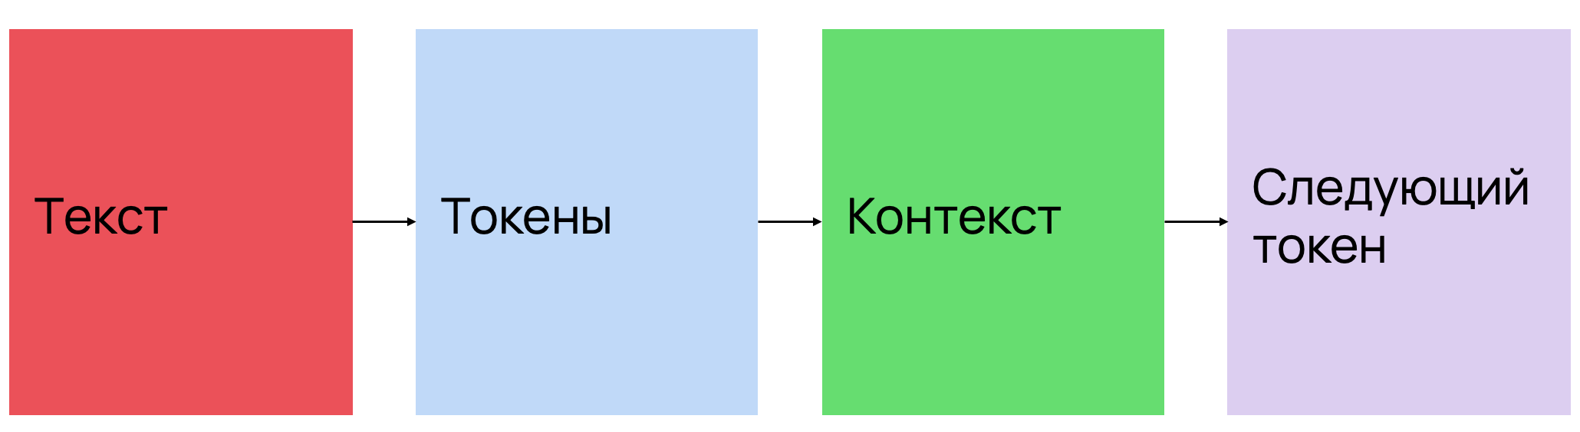
Как LLM понимает текст?

Slide 10
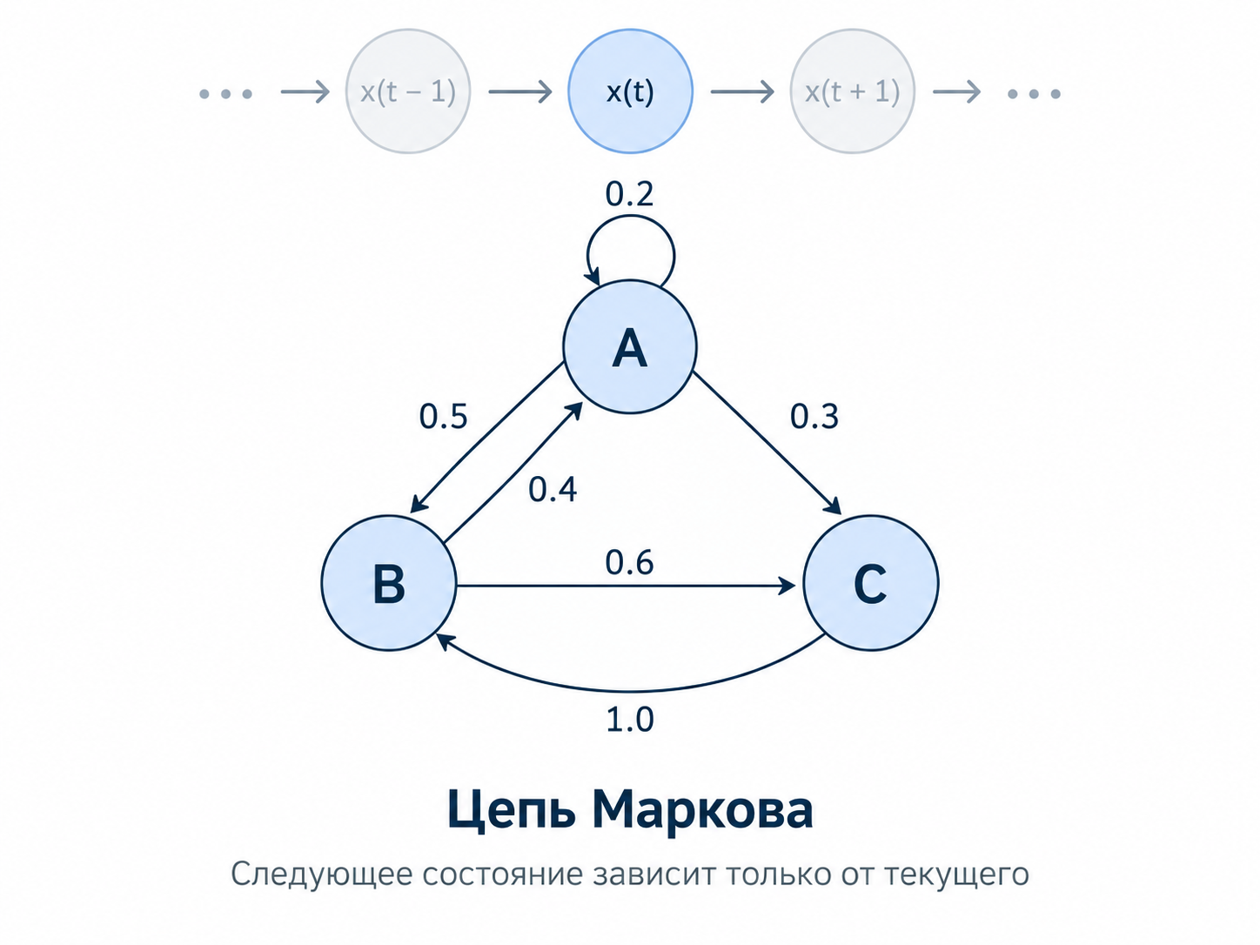
Цепи Маркова?

Slide 11
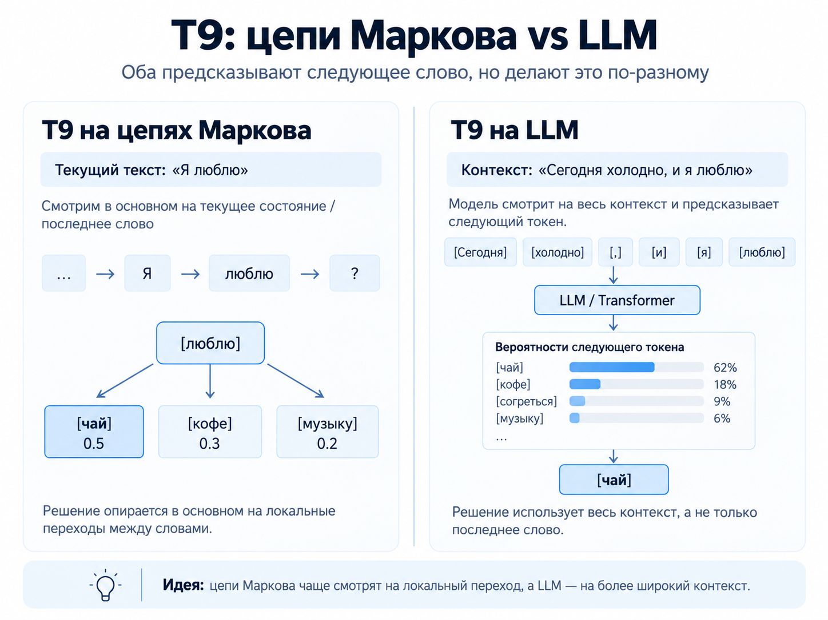

Slide 12
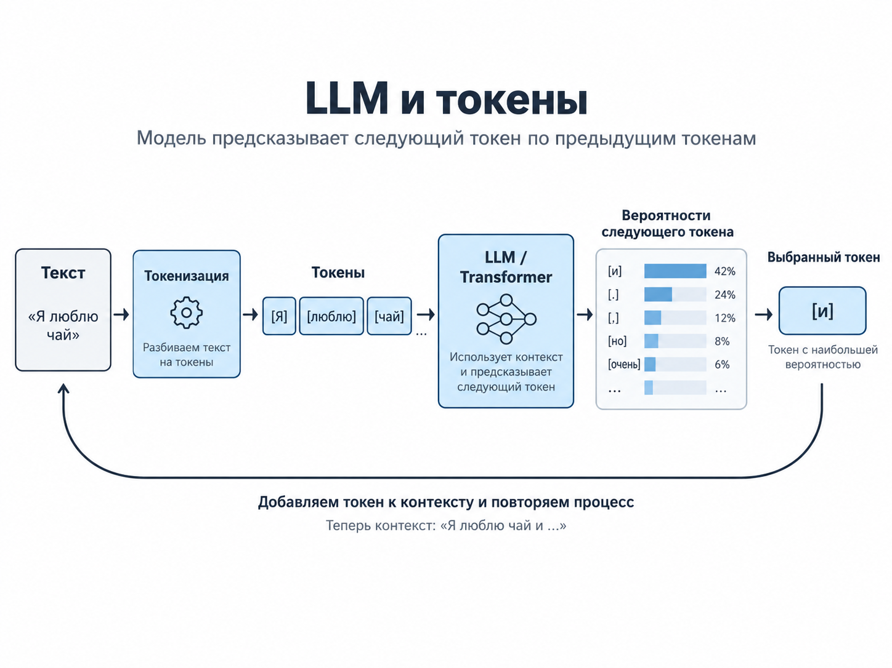

Slide 13
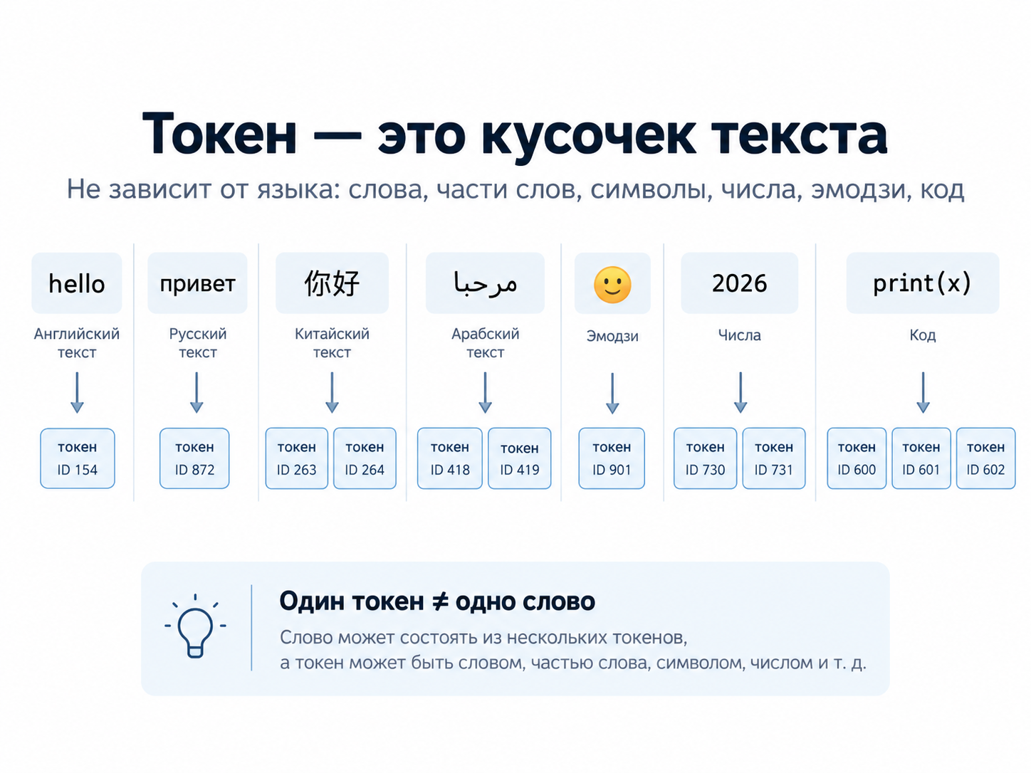

Slide 14
Зачем учиться промптить
LLM не читает мысли: она продолжает текст по вероятности
«Сделай нормально!!1»
Плохой
Модель угадывает задачу и часто отвечает общими словами.
роль + контекст + задача + формат
Хороший
Модель получает рамки и понимает, какой результат нужен.
шаги + проверка + инструменты
Модель не просто отвечает, а планирует, проверяет и уточняет.
Продвинутый
💡 Промптинг — это не «магические слова», а способ ясно поставить задачу машине.

Slide 15
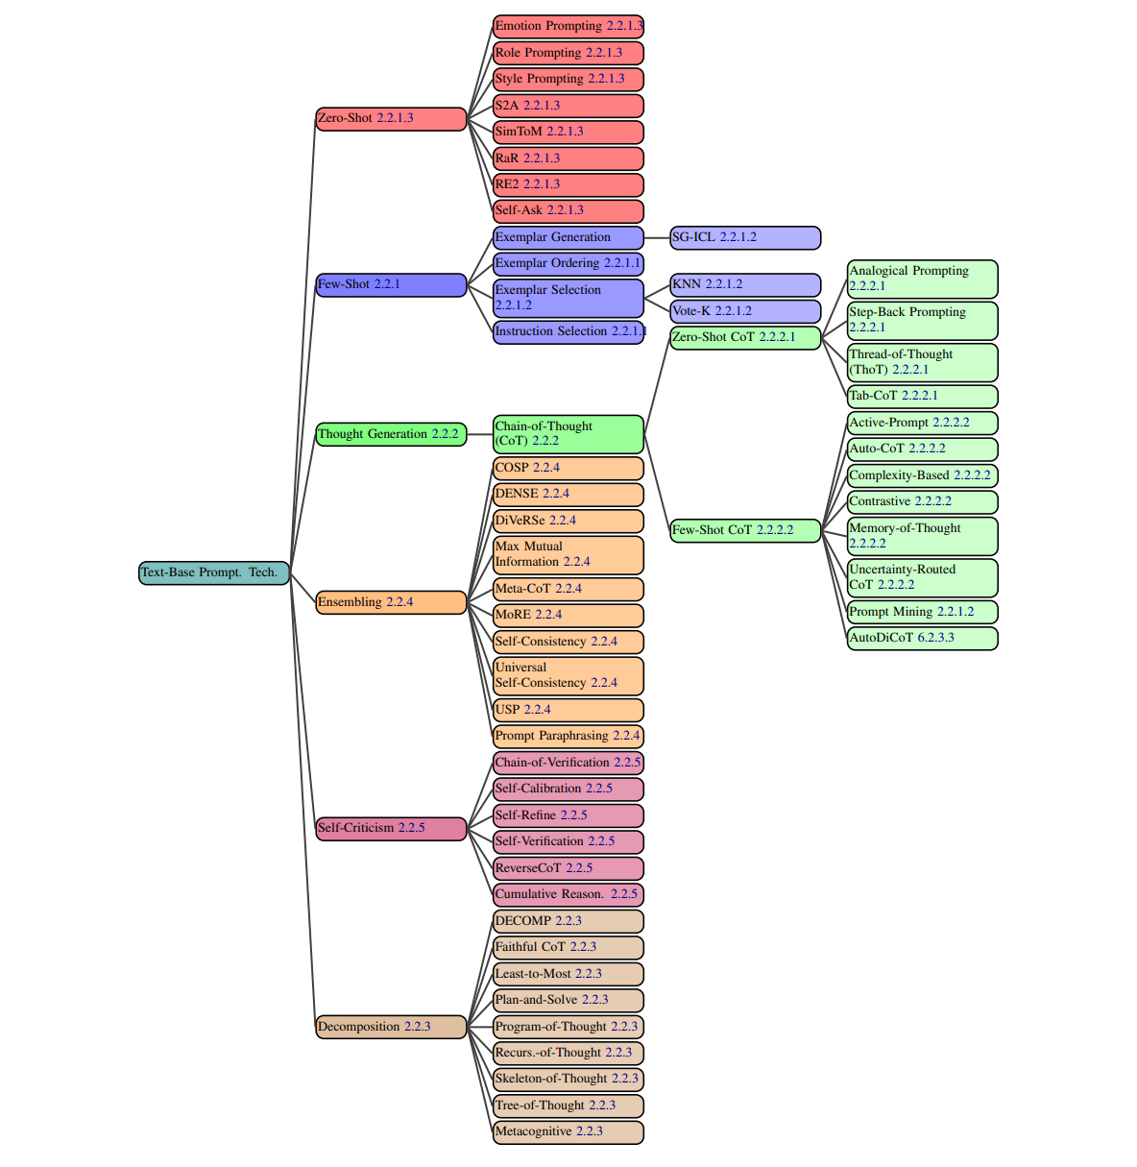

Slide 16
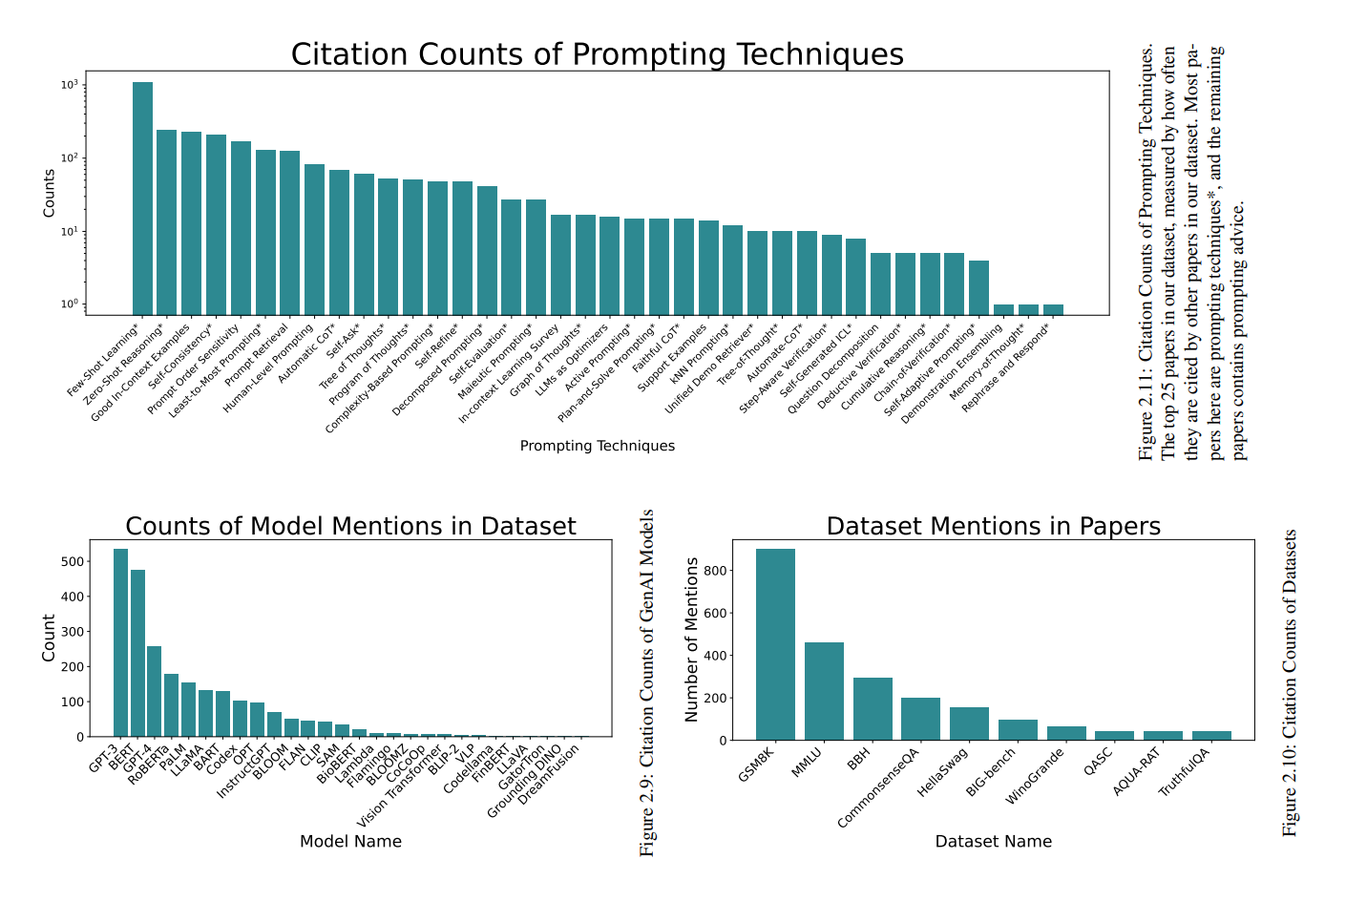

Slide 17
Как LLM работает с текстом
Модель предсказывает следующий токен по предыдущим токенам
Текст
Токенизация
Токены
LLM / Transformer
Вероятности
Выбор
«Я люблю
чай»
разбиваем
на токены
[Я]
[люблю]
[чай]
использует
контекст
[и] 42%
[.] 24%
[,] 12%
[и]
Добавляем токен к контексту и повторяем процесс
💡 LLM генерирует текст по одному токену за раз, каждый раз используя весь предыдущий контекст.

Slide 18
Zero-shot и Few-shot
База: либо просим сразу, либо показываем примеры
Zero-shot
Few-shot
Попытка решить задачу за раз
Zero-shot + несколько примеров
Когда задача простая: классификация, краткий перевод, форматирование.
Когда важен стиль, формат или нестандартное правило.
Пример: «Суммируй текст в 3 пункта».
Пример: покажи 2–3 варианта и ожидаемые ответы.
💡 Few-shot — это самый простой способ объяснить модели, «как выглядит правильный ответ».

Slide 19
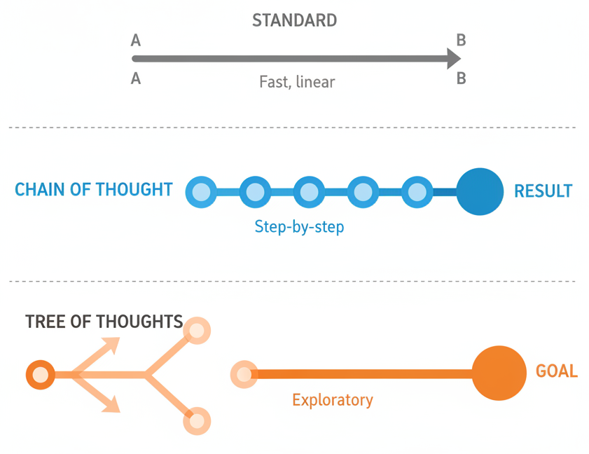

Slide 20
Chain-of-Thought: просим идти шагами
Для задач с логикой полезно попросить план, проверки и краткие шаги
Идея
Модель получает больше «времени подумать»: сначала разбирает условие, потом отвечает. В реальной работе лучше просить краткий план и проверяемые шаги, а не длинные скрытые рассуждения.
Шаблон
Сначала перечисли важные условия. Затем реши задачу. В конце дай короткий ответ и проверь, нет ли ловушки.
Мини-задача
У меня 5 мокрых рубашек. Одна рубашка сохнет на солнце 4 часа. Сколько времени потребуется, чтобы высушить все 5?
Что важно проверить: процесс последовательный или параллельный? Хватает ли места на верёвке?
💡 CoT помогает не прыгать к первому ответу, а проверить условия задачи.

Slide 21
Chain of Verification
Черновик → вопросы к черновику → проверка → финальный ответ
1
Draft
2
Verification
3
Check
4
Final
Напиши черновик решения.
Сформулируй 3 вопроса, которые могут найти ошибку.
Ответь на вопросы и проверь синтаксис/факты.
Верни исправленный финальный ответ.
Пример задачи
Написать команду FFmpeg для создания GIF из видео с водяным знаком.
Вопросы проверки: правильный порядок input-файлов? корректный filter_complex? указан ли palettegen/paletteuse для качества?
💡 CoV полезен там, где ошибка дорогая: команды, код, факты, инструкции.

Slide 22
Tree of Thoughts
Не один путь решения, а несколько веток с критикой
Когда нужен
Архитектура систем, стратегические решения, brainstorming, сюжетные линии — там, где нет одного очевидного ответа.
Задача
Гипотеза A
PostGIS
Гипотеза B
NoSQL/Redis
Гипотеза C
скептик
Сравнить → отсечь слабые → развить сильную
Промпт: представь трёх экспертов, пусть предложат варианты, покритикуют друг друга и придут к компромиссу.

Slide 23
ReAct: Reason + Act
Модель думает, действует инструментом, смотрит результат и повторяет
Вопрос
LLM
Действие
инструмента
Наблюдение
Ответ
Цикл: пока нет надёжного ответа, модель может снова выбрать действие.
💡 ReAct нужен, когда ответ зависит от внешнего действия: поиск, калькулятор, база данных, запуск теста.

Slide 24
RAG: Retrieval-Augmented Generation
Сначала достаём внешние знания, потом просим модель ответить по ним
Без RAG модель отвечает только из того, что «помнит». С RAG она получает нужные документы в промпт.
Запрос
пользователя
Поиск
по базе знаний
Фрагменты
документов
LLM +
контекст
Ответ
с источниками
Важно: RAG не гарантирует правду. Надо проверять качество поиска, релевантность фрагментов и источники.
💡 Пример: «ответь по школьному регламенту» → сначала найти регламент → затем сформировать ответ.

Slide 25
Как выбрать технику
Чем сложнее задача — тем больше структуры, проверки и контекста
Техника
Аналогия
Для чего
Точность
Latency & Cost
Zero-shot
Интуиция
Классификация, простые переводы, форматирование данных.
★★
низкие
Few-shot
Пример
Стиль, формат, правила, которые проще показать, чем описать.
★★★
низкие/средние
CoT / CoV
Решение + проверка
Логика, математика, команды, дебаг, факты.
★★★★
средние
ToT / ReAct / RAG
Команда экспертов
Архитектура, внешние знания, инструменты, сложные решения.
★★★★★
высокие
💡 Правило: сначала самый простой промпт. Усложняем только если качество не хватает.

Slide 26
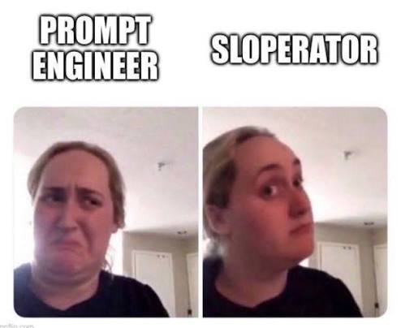
Анатомия хорошего промпта: RCTF
:3
Когда промпт структурирован, модель меньше додумывает и больше следует задаче.
Role
Context
Кем должна быть модель?
Например: Senior QA, архитектор, редактор.
Что уже известно?
Проект, ограничения, вводные, аудитория.
Task
Format
Что нужно сделать?
Одно действие, ясный результат.
Как вернуть ответ?
JSON, таблица, список, код, критерии.

Slide 27
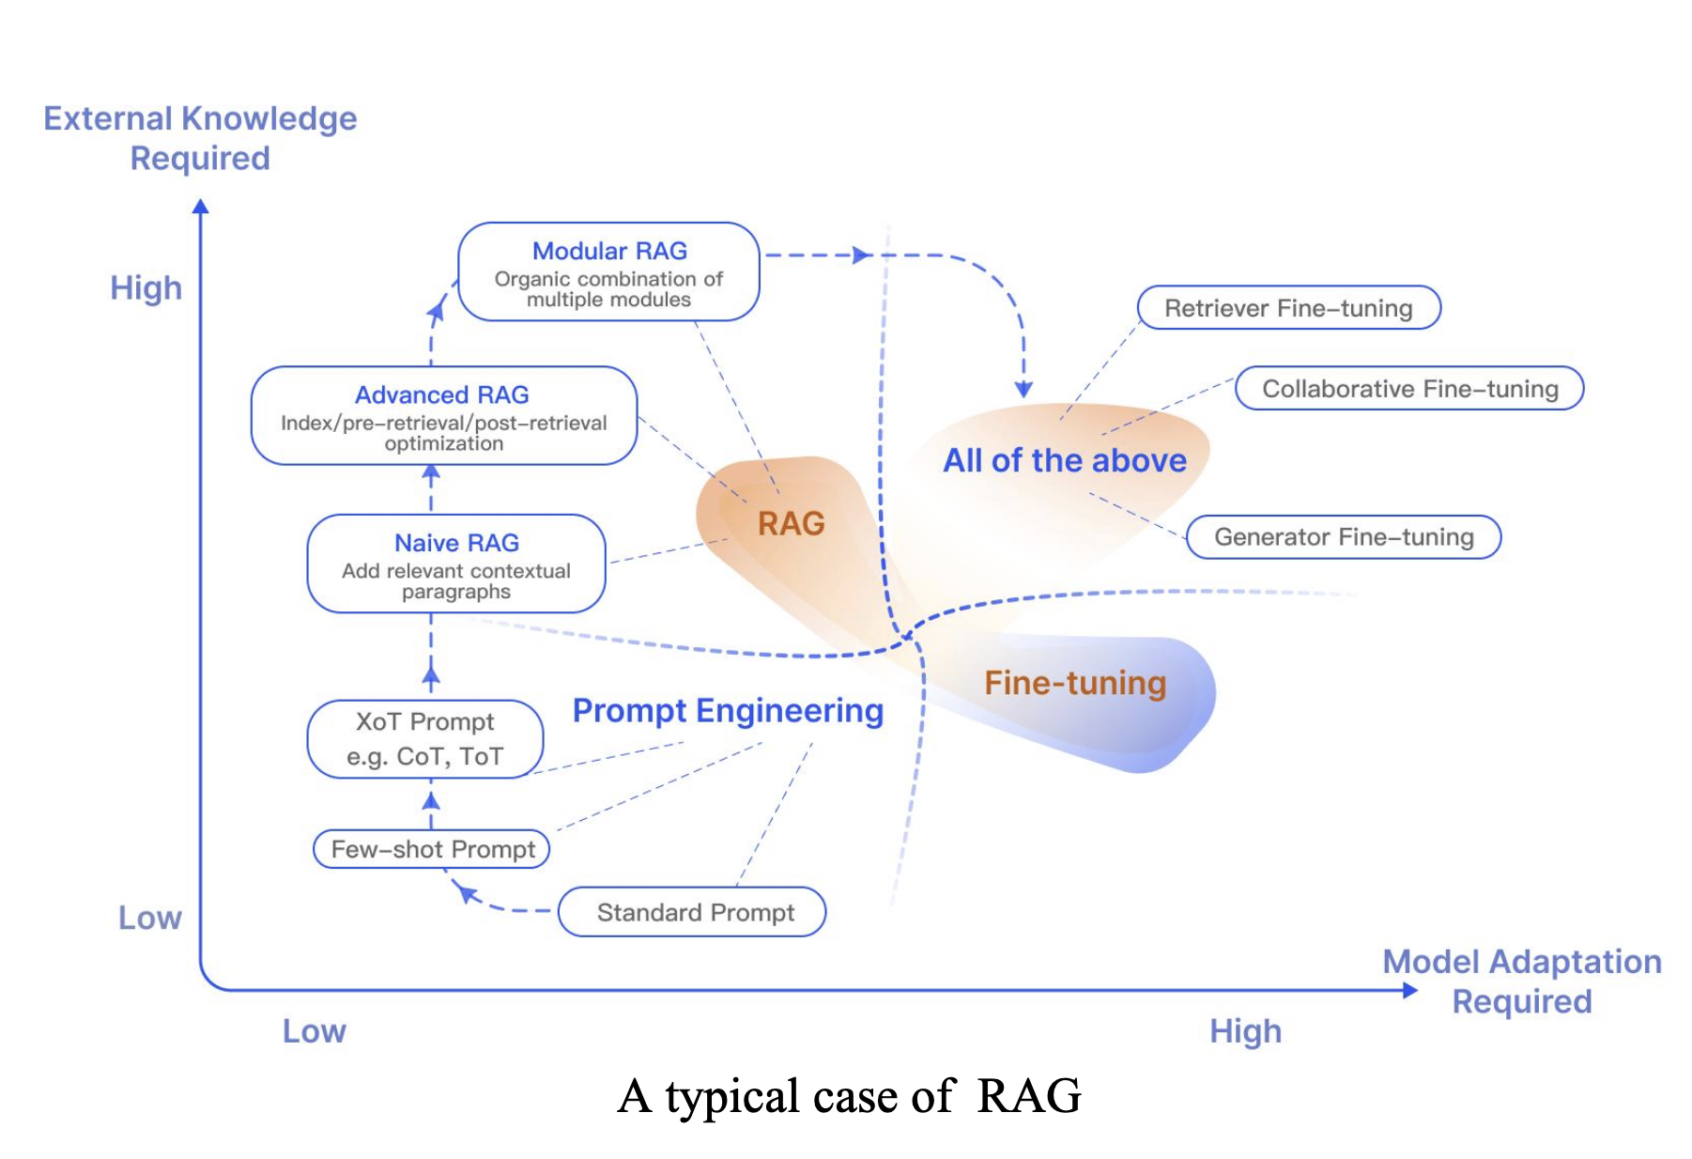

Slide 28
Практика: превращаем хаос в промпт
Берём живую формулировку и делаем из неё управляемую задачу
Плохой запрос
?
💡 Задание : перепишите плохой запрос в RCTF и добавьте один шаг проверки.

Slide 29
Чеклист хорошего промпта
Перед отправкой проверь пять вещей
Есть проверка
Роль
Контекст
С какой экспертизой?
Какие вводные важны?
Как понять что ответ хороший?
Задача
Формат
Что именно надо сделать?
Как выглядит ответ?
💡
Техники
Zero-shot, a few shot, CoV, CoT, ToT, ReAct, RAG, RCTF
Если промпт не проходит чеклист, модель будет угадывать.

Slide 30
СПАСИБО
ЗА ВНИМАНИЕ!
Марат Зимнуров
Руководитель группы разработки ООО «Авито Тех»

